Slide 1


Servlet Scope & Filter
Conceive Design Implement Operate
Lập trình Java #4 (P5.2)

Slide 2

Nội dung
Giới thiệu Filter
WebFilter
  @urlPatterns
  @dispatcherTypes
  @initParams
Vòng đời của Filter
Xây dựng UTF8Filter và LoggerFilter
Sắp xếp thứ tự thực hiện của các filter

Slide 3
@WebFilter
@WebFilter được sử dụng để thực hiện các công việc trước khi request chuyển đến servlet và sau khi servlet thực hiện xong.
Web Browser
Servlet Container
@WebFilter
Servlet
request
request
response
response
Web Server
Thread
Chú ý: Filter.doChain() và Servlet.service() luôn luôn hoạt động trong cùng một Thread

Slide 4
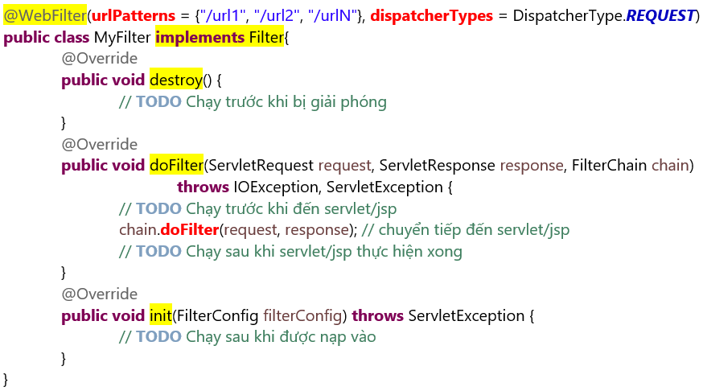
Cấu trúc của WebFilter
Chú ý: nếu trong doFilter() có gọi chain.doFilter() thì request mới được chuyển tiếp đến
Servlet hoặc Filter kế tiếp, ngược lại thì Servlet hoặc Filter kế tiếp không được thực hiện

Slide 5
urlPatterns và DispatcherTypes
urlPatterns xác định các url bị lọc. Cú pháp tương tự @WebServlet
  *.php: chỉ lọc các địa chỉ url với đuôi là .php
  /*: lọc tất cả các địa chỉ url
  /abc/*: chỉ lọc tất cả địa chỉ bắt đầu với /abc/
  /abc/def.php: lọc một địa chỉ /abc/def.php
dispatcherTypes xác định các cách kích hoạt bộ lọc
  REQUEST: lọc mỗi khi có request (mặc định)
  INCLUDE: lọc mỗi khi được include()
  FORWARD: lọc mỗi khi được forward()
  ERROR: lọc mỗi khi có lỗi

Slide 6
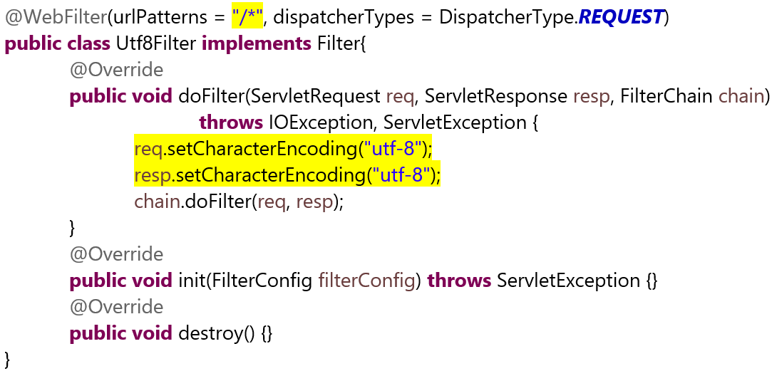
Ví dụ: Utf8Filter - Xử lý tiếng việt

Slide 7
Demostation

Slide 8
Xây dựng HttpFilter
Vấn đề của javax.servlet.Filter
  javax.servlet.Filter phục vụ cho nhiều công nghệ (FTP và HTTP) nên đối số của doChain() là ServletRequest và ServletResponse.
  Trong khi lập trình web thì chúng ta cần HttpServletRequest và HttpServletResponse nên cần phải thực hiện ép kiểu.
  javax.servlet.Filter chứa 3 phương thức init(), destroy() và doFilter(). Vì vậy khi thực thi theo interface này chúng ta phải viết cả 3 phương thức nói trên. Tuy nhiên trong thực tế đôi khi chúng ta không quan tâm đến init() và destroy() và chỉ viết mã cho doFilter()
Giải pháp: xây dựng HttpFilter thừa kế Filter
  Khai báo lại init(), destroy() và doFilter() với từ khóa default
  Bổ sung doFilter(HttpServletRequest, HttpServletResponse, FilterChain) và gọi nó trong default doFilter()

Slide 9
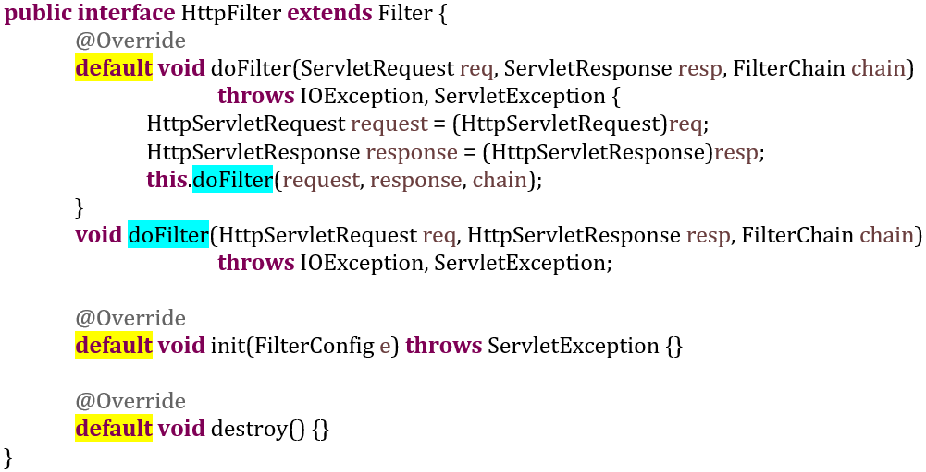
Xây dựng HttpFilter

Slide 10
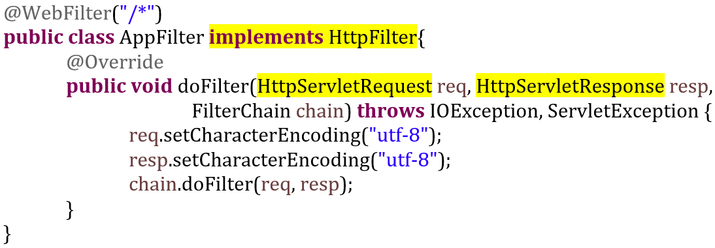
AppFilter
Tạo một Servlet Filter
  Thực thi theo interface HttpFilter thay vì Filter
  Khi cần chúng ta có thể override init() và destroy()
Ví dụ: Tạo AppFilter thiết lập utf-8 cho tất cả request
<<Interface>>
Filter
<<Interface>>
HttpFilter
AppFilter

Slide 11
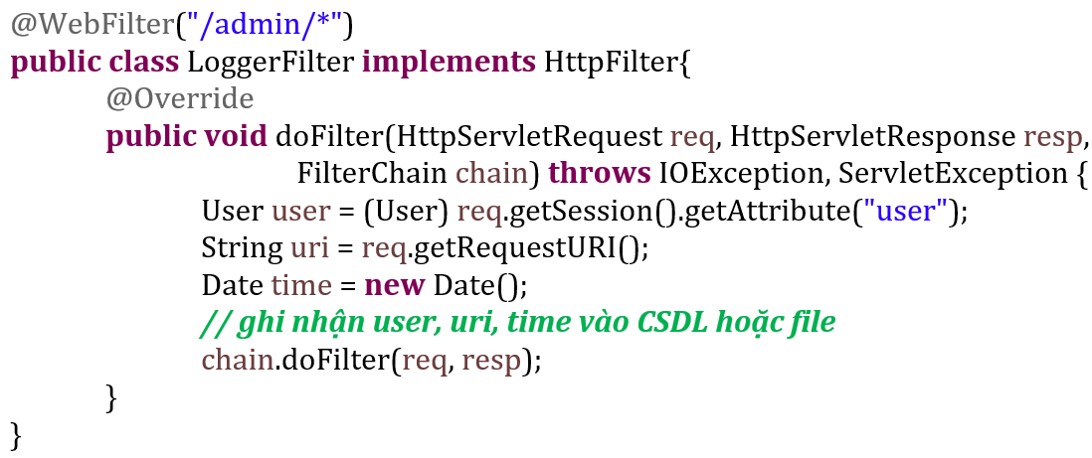
LoggerFilter – Ghi nhận lịch sử truy xuất

Slide 12
Multiple WebFilter
Client
Servlet Container
Filter1
Filter11
Servlet1
request, response
Thread 1
Client
Filter12
Servlet2
request, response
Thread 2
Client
Filter2
Servlet3
Main Thread
request, response
Thread 3
Một servlet/jsp có thể được lọc bởi nhiều filter và một filter có thể lọc nhiều servlet

Slide 13
Sắp xếp thứ tự thực hiện WebFilter
@WebFilter(filterName="filter1", urlPatterns="/url1/*")
public class Filter1 implements Filter {}
@WebFilter(filterName="filter2", urlPatterns="/url2/*")
public class Filter2 implements Filter {}
<filter-mapping>
<filter-name>filter1</filter-name>
<url-pattern />
</filter-mapping>
<filter-mapping>
<filter-name>filter2</filter-name>
<url-pattern />
</filter-mapping>
Filter nào mapping trước sẽ thực hiện trước
web.xml

Slide 14
Demostation

Slide 15

Summary
  @WebFilter
    urlParttern
    dispatcherType
  Ứng dụng ghi nhận truy xuất người sử dụng
  Sắp xếp thứ tự thực hiện các filter

Slide 16


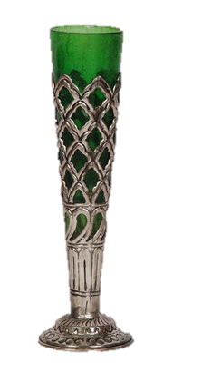
Cảm ơn

